Slide 1
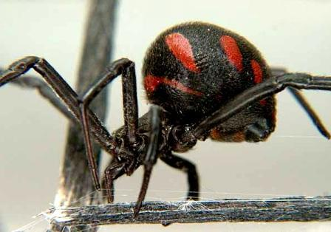
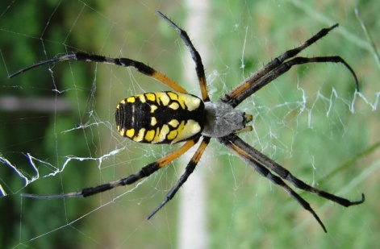
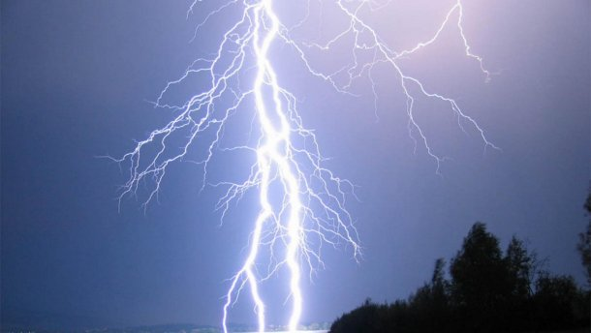
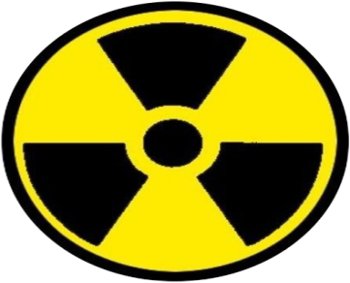
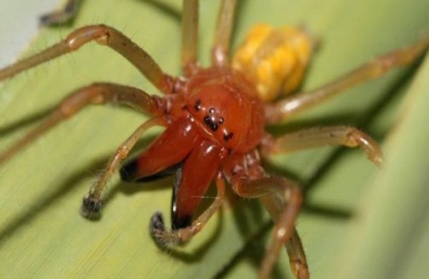
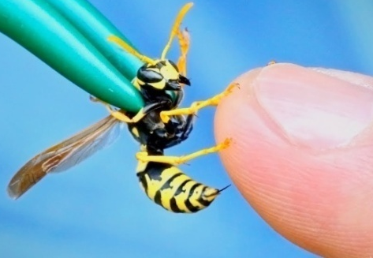
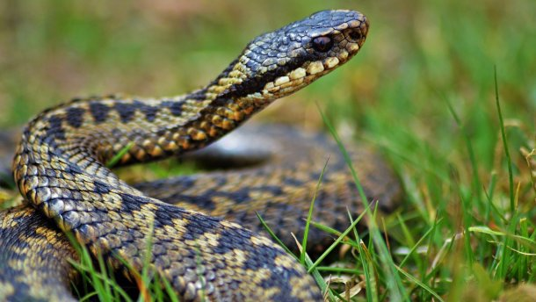
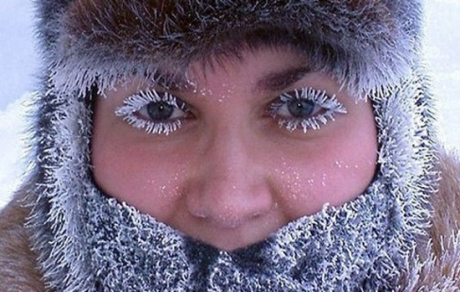
ОСНОВИ МЕДИЧНИХ ЗНАНЬ ТА МЕДИЦИНИ КАТАСТРОФ
Лекція № 7,8.
Тема 6. Особливості надання допомоги на догоспітальному етапі при травмах, викликаних фізичними та біологічними факторами

Slide 2
План
1. Опіки як наслідок ушкодження різними факторами. Термічні опіки, їх ступені. Опіки, види, клінічна картина та невідкладна допомога. Поняття про опікову хворобу.
2. Основні ознаки ушкоджень організму людини при дії низьких температур, перша медична допомога. Відмороження. Ступені відмороження. Невідкладна допомога при відмороженні. Замерзання. Невідкладна допомога при замерзанні. Озноб.
3. Електротравма. П'ять ступенів наслідків ураження електричним струмом. Ураження струмом високої напруги. Місцеві та загальні ознаки при ураженні електричним струмом та блискавкою. Схема надання невідкладної допомоги при поразці блискавкою. Перша допомога при електротравмі.
4. Утоплення. Механізми розвитку термінального стану при втопленні. Істинне втоплення, асфіксичне втоплення, синкопальне утоплення. Утоплення в прісній воді. Утоплення в морській воді. Перша допомога при утопленні. Схема надання першої медичної допомоги при істинному ("синьому") утопленні. Надання невідкладної допомоги при «білому» утопленні.
5. Тепловий і сонячний удар, їх причини, ознаки, перша допомога.
6. Радіаційні ураження.
7. Укуси тварин (собак, павуків, бджіл, змій тощо), ознаки, причини та перша допомога.

Slide 3
1. Опіки як наслідок ушкодження різними факторами. Термічні опіки, їх ступені. Опіки, види, клінічна картина та невідкладна допомога. Поняття про опікову хворобу
Опіками називаються ушкодження тканин, що виникають унаслідок дії термічних, фізичних і хімічних агентів. Розрізняють термічні, хімічні й радіаційні опіки.
Термічні опіки бувають у результаті дії на поверхню тіла людини високої температури. Загибель тканин настає внаслідок зсідання білків від безпосереднього впливу термічного фактора на тканини.
Важкість стану потерпілого від опіку залежить від поєднання дій різних факторів:
діючого агента (гарячої пари або рідини, полум'я, предмета, нагрітого до високої температури);
тривалості дії агента на тканини;
глибини й площини ушкодження тканин;
віку і стану потерпілого тощо.

Slide 4
Залежно від глибини ушкодження опіки поділяють на чотири ступені.
Опіки І ступеня характеризуються почервонінням, набряком і наявністю пекучого болю у результаті безпосередньої дії температурного фактора на нервові закінчення і здавлювання їх набряклими тканинами. Усі явища через 3-7 днів зникають, деколи залишаючи пігментні ділянки шкіри.
При опіках II ступеня ушкоджуються поверхневі шари шкіри, ви­никає почервоніння шкірних покривів, різної величини пухирці з дещо мутнуватою рідиною, деяке збудження, прискорення пульсу, підви­щення температури тіла, особливо при нагноєнні пухирців. При опіках більше 15 % поверхні тіла може виникнути опіковий шок. Такі опіки загоюються через 8-14 днів без утворення рубців, якщо нема нагною­вання.
При опіках III ступеня ушкоджуються як поверхневі, так і глибокі шари шкіри. Для ІІІ-А ступеня характерне ушкодження поверхневих шарів шкіри. Ранева поверхня покривається світло-коричневим або сірим струпом. Період загоювання триває до 3-4 тижнів без рубців або з утворенням ніжних рубців. При опіках ІІІ-Б ступеня наявне повне змертвіння на всю глибину, утворюється твердий темно-коричневий струп, що відпадає через 3-5 тижнів, залишаючи великі й деформовані рубці.
Опіки IV ступеня - це ушкодження всієї шкіри, підлеглих тканин аж до кісток. При цьому утворюється коричневий або чорний струп, через який просвічуються тромбовані венозні судини.
Notes:
4

Slide 5
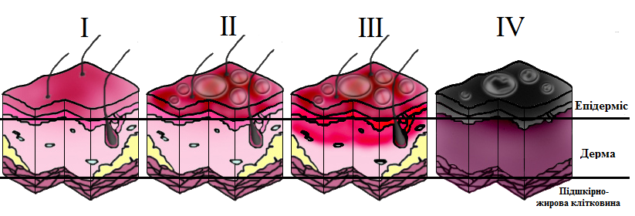
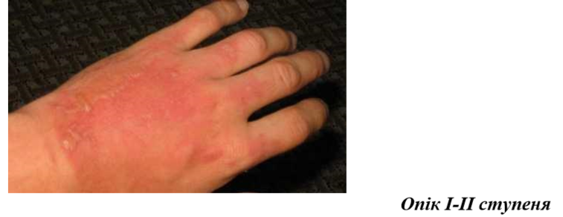

Slide 6
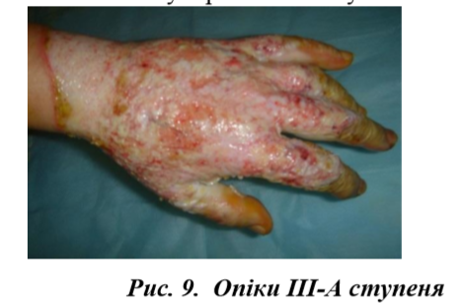
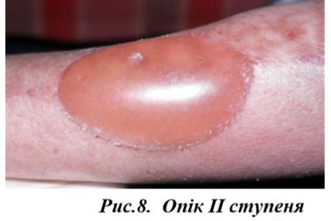
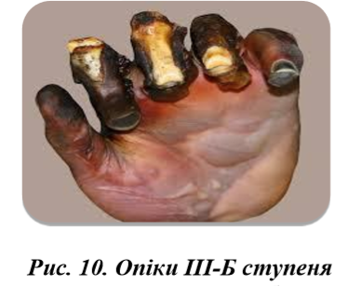
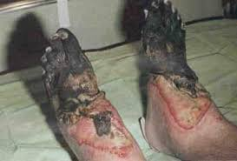
Опік 4 ступеня

Slide 7
Важкість опіків залежить від глибини і площини ушкодженої поверхні.
Для швидкого підрахунку площі користуються правилом «дев'яток», тобто по 9% поверхні тіла становлять: голова і шия; поверхня одної кінцівки; груди й живіт; задня поверхня тулуба (спина); одна нижня кінцівка (стегна), гомілка стегна; промежина - 1%. Разом це 100%.
Для вимірювання невеликої площі опіку використовують правило «долоні»: площа долоні людини в середньому становить 1,0-1,2% площі його тіла.
До важких опіків належать опіки II, III, IVступенів площиною ушкодження більше 20% поверхні тіла, ускладнені шоком, променевою хворобою та опіками дихальних шляхів.
Опіки середньої важкості - це опіки II—ІІІ ступенів з площиною ураження 10-20% загальної площі тіла; опіки І ступеня з ушкодженням 50% поверхні тіла, але при загальному задовільному стані потерпілого.
До легких опіків належать обмежені опіки III—IV ступенів; опіки II ступеня з площиною ушкодження менше 10% поверхні тіла; опіки І ступеня з площиною ушкодження менше 40% поверхні тіла.

Slide 8
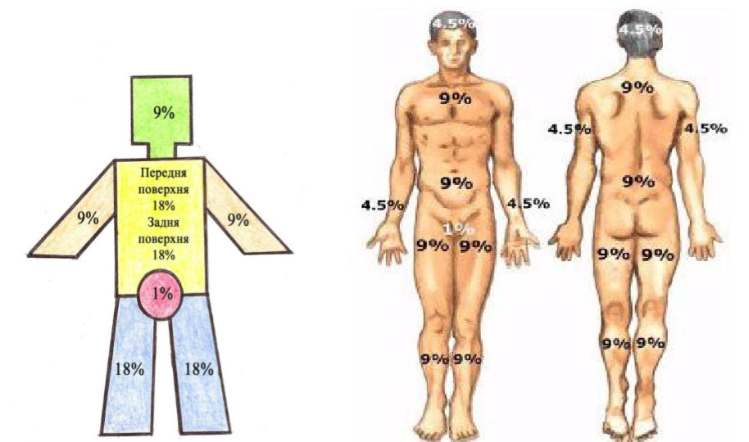
ПРАВИЛО 9

Slide 9
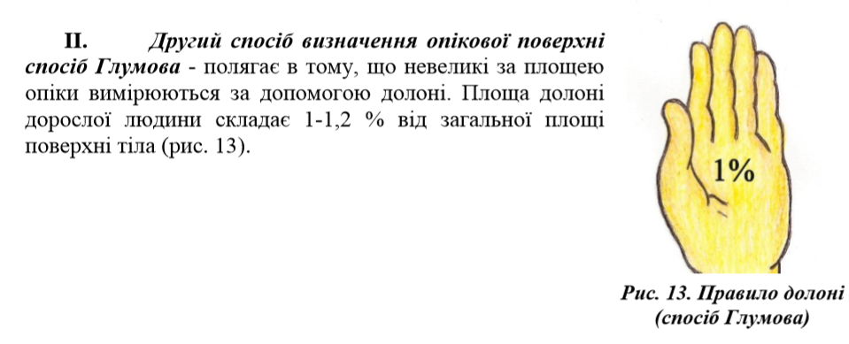

Slide 10
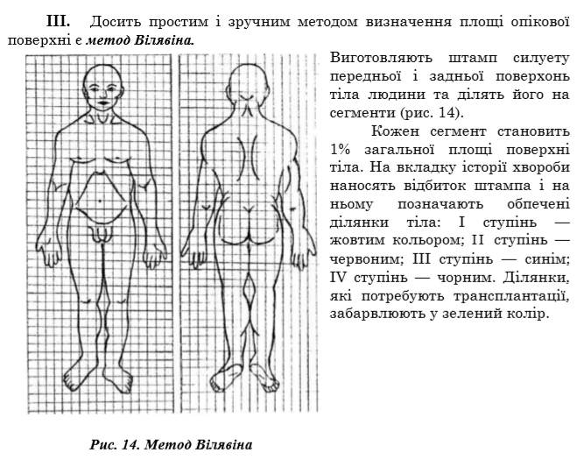

Slide 11
Хімічні опіки виникають у результаті впливу на тканини різних хімічних речовин, що мають припікальну дію (міцні кислоти, луги, фосфор, солі важких металів). Особливо часто хімічні опіки слизових оболонок бувають у дітей.
Кислоти й солі важких металів викликають зсідання білків і збезводнювання тканин, унаслідок чого настає коагуляційний некроз з утворенням щільного струпа. При опіках сірчаною кислотою утворюється темний струп, соляною кислотою-білий, азотною-жовтий.
Луги розчиняють й омилюють жири, у результаті чого глибоко уражуються тканини й утворюється білий м'який струп.
Радіаційні (променеві) опіки спричинює іонізуюче опромінювання (альфа- і бета-частинки, рентгенівське проміння, нейтрони). При цьому уражуються шкіра й слизові оболонки. Залежно від дози й тривалості опромінення можуть виникнути опіки з гострим, підгострим і хронічним перебігом. Променева реакція у вигляді почервоніння й набряку проявляється на першу або другу добу після опромінення і зберігається протягом 2-3 днів. Процес зворотний, на місці почервоніння залишається легка пігментація.

Slide 12
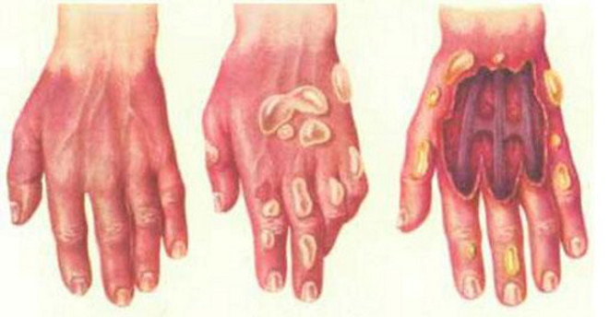
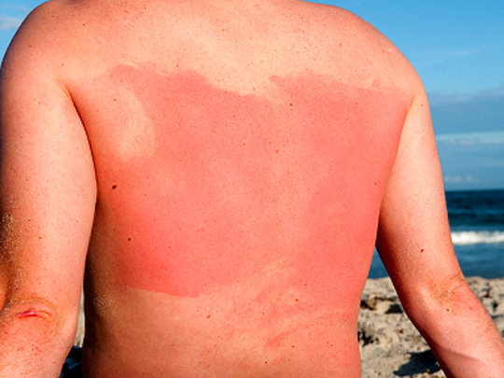
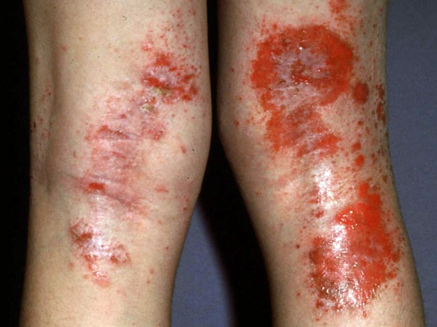
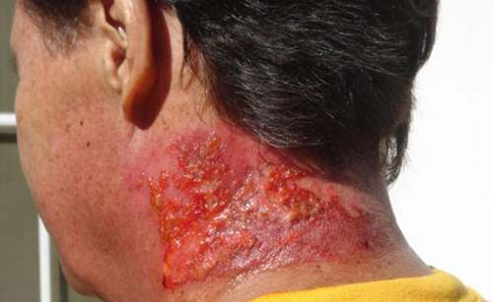
Хімічні опіки
Радіаційні (променеві) опіки

Slide 13
Променеве випадання волосся (алопеція) виникає на волосистій частині голови і триває 1-4 тижні після опромінення. Волосся відростає за 6-10 тижнів.
Гострий променевий дерматит І ступеня виникає на 15-20 день після опромінення. Прихований період триває в середньому два тижні. У потерпілого з'являється почервоніння, набряк, випадає волосся. Через один-два тижні почервоніння зникає, залишається пігментація шкіри, починає відростати волосся.
При виникають гострому променевому дерматиті II ступеня почервоніння, пухирі, що триває протягом 2-5 днів після опромінення. Прихований період - 1-2 тижні. Клінічні симптоми ушкодження у цей час не проявляються, потерпілий почуває себе порівняно добре. Через 1-2 тижні починається розпал клінічної картини ураження шкіри - ви­никає набряк, виражене почервоніння, збільшуються лімфатичні вузли. Потерпілі скаржаться на біль в ушкодженій ділянці тіла. Набряк наростає, мілкі пухирці зливаються, утворюючи багатокамерні пухирі. Якщо вони інфікуються, то з'являються виразки. Захворювання триває один-півтора місяця, повне видужання не спостерігається.

Slide 14
Променеві опіки ІІІ ступеня характеризуються змертвінням шкіри й утворенням виразок. Прихований період триває 4-6 днів. Швидко наростає гостре запалення (почервоніння шкіри, набряк, різкий біль), підвищується температура тіла, збільшуються лімфатичні вузли. Пухирі тріскають, утворюючи виразки, що при інфікуванні перетворюються в гнійні рани, внаслідок чого може виникнути сепсис. Виразки загоюються дуже повільно, нерідко залишаються трофічні виразки, що можуть перейти у злоякісні пухлини.
Опіки дихальних шляхів виникають унаслідок дії полум'я, розпеченого повітря, токсичних продуктів горіння (95% усіх випадків), перегрітої пари, а також при опіках грудей, шиї, обличчя. Вдихання гарячого диму і токсичних продуктів горіння спричинюють опіки слизових оболонок верхніх дихальних шляхів, їх набряк, що призводить до звуження бронхів (бронхоспазму) та недостатності дихання. З'являються періодичний кашель, сухість у роті, білясті плями на слизовій порожнині рота, біль у горлі під час ковтання, хриплий голос або афонія, задишка, синюшність обличчя, серцево-судинні розлади.
Опіки у дітей з усіх побутових травм становлять 27,7% і посідають перше місце. Причиною опіків найчастіше є бездоглядність, необережність з боку дорослих і дітей. Термічні опіки становлять 42%, їх найчастіше отримують діти до 3 років (51,6 % усіх опіків за віковими групами). У цьому віці смертність від опіків найбільша, що пов'язане з анатомо-фізіологічними особливостями дитячого організму. Близько 2/3 опіків діти одержують від гарячих рідин (води, молока, супів). Ніжна й тонка шкіра дітей ушкоджується глибше. Загальна реакція дитячого організму на опікову травму звичайно проявляється опіковим шоком і підвищеною чутливістю до інфекції. Симптоми ступенів опіків такі ж, як у дорослих. Площу опіків визначають залежно від віку дітей.

Slide 15
Визначення площі опіків у дітей
Частина тіла | Площа опіків залежно від віку, %
 | до 1 року | 1-6 років | 5-14 років
Голова Верхня кінцівка Тулуб спереду або ззаду Нижня кінцівка Промежина | 21 9 16 14 1 | 19 9 16 15 1 | 15 9 16 17 1
Опікова хвороба - це сукупність загальних розладів організму, що виникли при опіках ІІ-ІV ступенів із площею ушкодження більше 15% загальної поверхні. Вона проявляється опіковим шоком, гострим отруєнням (токсемією і септикотоксемією) та опіковим виснаженням організму. Опікова хвороба перебігає стадійно. Розрізняють чотири її стадії:
стадія опікового шоку виникає в момент шоку і триває не більше двох діб;
стадія токсемії починається через кілька годин після шоку внаслідок всмоктування із опікової поверхні продуктів розпаду змертвілих тканин і бактеріальних токсинів;
стадія септикотоксемії виникає при нагноєнні опікових ран (на 12-15 день хвороби), коли бактерії та токсини всмоктуються в кров і виникає септичний стан;
стадія реконвалесценції (видужання), коли опікові рани загою­ються і функції організму поступово нормалізуються.

Slide 16
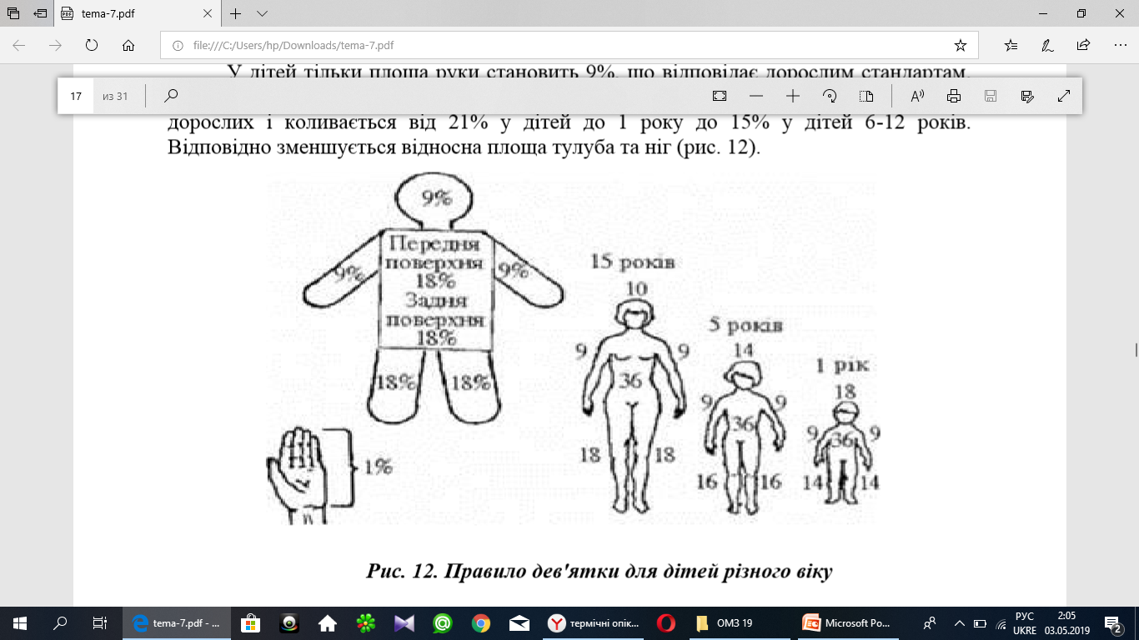

Slide 17
Перша медична допомога потерпілим при опіках полягає в:
гасінні палаючого одягу і запалювальних сумішей шляхом щільною укутування ковдрою, плащем, пальтом та іншими речами, закиданні палаючих ділянок снігом, піском, зануренням їх у воду;
накладанні на опікову рану первинної асептичної або спеціальної протиопікової пов'язки;
при зупинці дихання проводять штучну вентиляцію легень, при зупинці серця - непрямий масаж серця;
при великих опіках кінцівок - транспортну іммобілізацію;
укутують потерпілого для зігрівання його власним одягом;
дають гарячий міцний чай, соляно-лужну суміш (на 1 л води 1 чайна ложка кухонної солі й 1/2 чайної ложки питної соди).
Хворих з опіками госпіталізують в опікові відділення, при наявності шоку - у реанімаційні палати, дають зволожений кисень, вводять до 4-5 л рідини за добу. Для потерпілих з опіками значної площі заповнюють листок динамічного спостереження, в якому через кожні 2 год записують артеріальний тиск, частоту пульсу і дихання, температуру тіла, кількість виділеної сечі, випитої рідини, наявність блювоти. Щоб зменшити спрагу, дають соляно-лужну суміш, мінеральну воду. їжа повинна бути калорійною, багатою на білки й вітаміни. Протягом дня двічі міняють білизну, часто перевертають хворого в ліжку, роблять дихальну гігієнічну гімнастику. Проводять вологе прибирання палати з використанням антисептиків, після цього включають бактерицидні лампи. Хворих, у яких виникло нагноєння опікової поверхні, ізолюють в окремі палати. Ін'єкції та перев'язки виконують окремими шприцами та інструментами. Білизну замочують у 9% розчині хлораміну, інструменти - у 6% розчині перекису водню або в 5% розчині кислоти. У па­латах включають бактерицидні лампи через кожні 3 години. Усі ці заходи прискорюють видужання хворих.

Slide 18
2. Основні ознаки ушкоджень організму людини при дії низьких температур, перша медична допомога. Відмороження. Ступені відмороження. Невідкладна допомога при відмороженні. Замерзання. Невідкладна допомога при замерзанні. Озноб.
Замерзання - це порушення всіх життєвих функцій організму, аж до повного їх припинення, яке настає під впливом низької температури. Переохолодження організму залежить від багатьох факторів: фізіологічного стану організму, адаптації його до низької температури, віку потерпілого, пори року, швидкості охолодження тощо. Кінцевою причиною смерті від замерзання вважають тканинну гіпоксію й аноксію.
При температурі тіла близько +25 °С настає гіпоксія мозку й порушення функцій дихання та серцебиття.
Клініка. При замерзанні, у першу чергу, відбувається розлад функції мозку через гіпоксію, внаслідок чого ще більше порушується терморегуляція. Спостерігається напруження, тремтіння м'язів, розлад координації рухів, розвивається м'язова слабкість, випадають зорові, слухові й больові реакції. Дихання стає неглибоким, свідомість втрачається, серце скорочується слабко, пульс зникає поступово, припиняються життєві функції, і настає смерть.

Slide 19
При замерзанні розрізняють три стадії патологічних змін:
стадія адинамії, ступорозного стану й судомна стадія.
Стадія адинамії. На початку замерзання суб'єктивно виникає почуття втоми, скутості, сонливості, ослаблення пам'яті. Об'єктивно спостерігається блідість покривів із синюшним відтінком; скандована мова. Температура тіла падає до 34-35 (за деякими даними - 30-32) °С, пульс до 50-60 ударів за хвилину.
Ступорозний ступінь замерзання характеризується пригніченням свідомості, сонливістю, скутістю рухів, серцевою аритмією, розладом дихання (неглибоке й рідке), затримкою сечовипускання, маскоподібним обличчям, дизартрією. Температура тіла знижується до 31-32 (за деякими даними - 28-30) °С, пульс 40-50 ударів за хвилину.
При судомній стадії спостерігається відсутність свідомості, судоми, заклякання, западання очних яблук, повіки незімкнуті, зіниці звужені, майже не реагують на світло. Температура тіла нижче 30 (за деякими даними - 28) °С, пульс 30-40 ударів за хвилину, визначається важко й лише на сонних і стегнових артеріях. Дихання різко уповільнене (3-4 рази за хвилину), інколи відсутнє.
Людина, замерзаючи, згинає кінцівки, вигинається лежачи або сидячи. Якщо смерть від замерзання настає протягом 6 годин, оживлення ще можливе і прогноз сприятливий.

Slide 20
Перша долікарська допомога.
Усі потерпілі, незалежно від стадії загального охолодження, повинні бути госпіталізовані. Треба мати на увазі, що потерпілі з легким ступенем замерзання можуть відмовлятися від госпіталізації, оскільки неадекватно оцінюють свій стан.
Головним принципом надання першої долікарської допомоги при загальному охолодженні є зігрівання. Повноцінне і швидке зігрівання на догоспітальному етапі важко виконати. Необхідно насамперед припинити дію подальшого охолодження організму. Потерпілого заносять до приміщення, автомобіля, закутують ковдрами, знімають мокрий одяг. Ні в якому разі не можна залишати його на вулиці. Треба напоїти гарячим чаєм. Не можна давати алкоголю! Він гальмує реакцію центральної нервової системи і сприяє ще більшій втраті організмом тепла.
Якщо є можливість, то потерпілого потрібно зігріти у ванні при температурі води +37-38 °С. Дають краплі кордіаміну, валокордину, краплі Зеленіна та інші серцеві препарати. Після ванни проводиться масаж кінцівок і всього тіла. Хворого кладуть у тепле ліжко, дають гарячу їжу, каву або чай, зігрівають грілками, електрообігрівачами.

Slide 21
Замерзання може супроводжуватися такими ускладненнями:
відмороженням кінцівок,
пневмонією,
загостренням туберкульозу та ін.
Найкращими профілактичними заходами проти замерзання є наявність теплого зручного одягу і взуття; вчасна гаряча їжа й відпочинок; виконання фізичних вправ і тренування при низькій температурі.
Відмороженнями називають ушкодження тканин, які виникають внаслідок дії низької температури.
Відмороження виникає при тривалому перебуванні людини в умовах низької температури і при порушенні терморегуляції в організмі. Найчастіше ушкоджуються від­криті частини тіла (ніс, вухо) та кінцівки.
Ступінь тяжкості місцевого охолодження залежить від умов, у яких воно проходило, від стану потерпілого. Найчастіше відмороження виникають при високій вологості повітря і швидкому вітрі, причому навіть при температурі +6-8 °С. Прискорюють обмороження тісне взуття, робота без рукавиць. Найчастіше зазнають дії холоду люди, які страждають на судинні захворювання, авітаміноз, ослаблені недоїданням або хронічною хворобою, тяжкою фізичною працею. Незважаючи на посилене теплоутворення при охолодженні організму, тепловіддача інтенсивно зростає, що призводить до порушення теплового балансу. При тривалій дії холоду падає температура тіла, а потім і окремих органів.

Slide 22
Близько 90% усіх відморожень локалізуються на кінцівках, здебільшого на пальцях ноги, які залежно від часу дії низької температури можуть сприяти виникненню озноблення, відмороження і замерзання.
Озноблення спостерігається при повторній дії низької температури на кінцеві частини тіла (пальці рук і ніг, кінчик носа, вушні раковини та ін.). Внаслідок охолодження на цих ділянках розвиваються дистрофічні зміни шкіри, які проявляються застійною гіперемією і набряком. Після короткочасного повторного охолодження на місці набряклих і почервонілих тканин відбувається болісне свербіння і лущення шкіри.
Відмороження характеризується різним ступенем дистрофічних і дегенеративних явищ, змін, які виникають у кінцевих частинах тіла. Тривале охолодження кінцівок призводить до ушкодження нервових закінчень і до розладу кровообігу, іноді з його припиненням. Чим нижча температура і триваліший час дії низької температури на організм, тим частіше і швидше виникає відмороження. Однак відомо, що відмороження може спостерігатися і при температурі вище 0 °С — так звана траншейна ступня - виникає у людей, які перебувають у нерухомому стані (снайпери) при наявності мокрого взуття і одягу, у робітників на земляних роботах.

Slide 23
При відмороженні спочатку судини звужуються, а пізніше розширюються, що призводить до набряку тканин.
Під час відмороження виділяють дореактивний і реактивний періоди.
Дореактивний період виникає при перебуванні потерпілого на холоді. Він характеризується похолодінням, побліднінням шкіри і втратою чутливості в ділянці відмороження, відчуттям поколювання і легким болем.
Реактивний період починається після зігрівання тканин, зміни у них залежать від ступеня відмороження.

Slide 24
Розрізняють чотири ступені відмороження:
При І ступені набрякає шкіра, звужуються судини та сповільнюється кровообіг у тканинах, шкіра бліда з багряно-синюшним відтінком. У потерпілих виникає біль, оніміння ушкодженої ділянки тіла. Хворі видужують через кілька днів.
При II ступені наявні некротичні зміни поверхневих шарів шкіри, унаслідок чого утворюються пухирі, наповнені прозорою рідиною з жовтуватим відтінком, шкіра навколо синюшна з темно-червоними й фіолетовими плямами.
III ступінь характеризується змертвінням шкіри і глибшим розміщенням м'яких тканин, пухирі наповнені кров'янистою рідиною. Загоєння відбувається повільно, після відшарування тканин, з утворенням ран і рубців.
При IV ступені м'які тканини і кістки повністю мертвіють. Піс­ля появи демаркаційної лінії виразніше проявляються межі змертвіння. Відбувається поступова муміфікація змертвілих тканин з наступним їх відшаруванням.

Slide 25
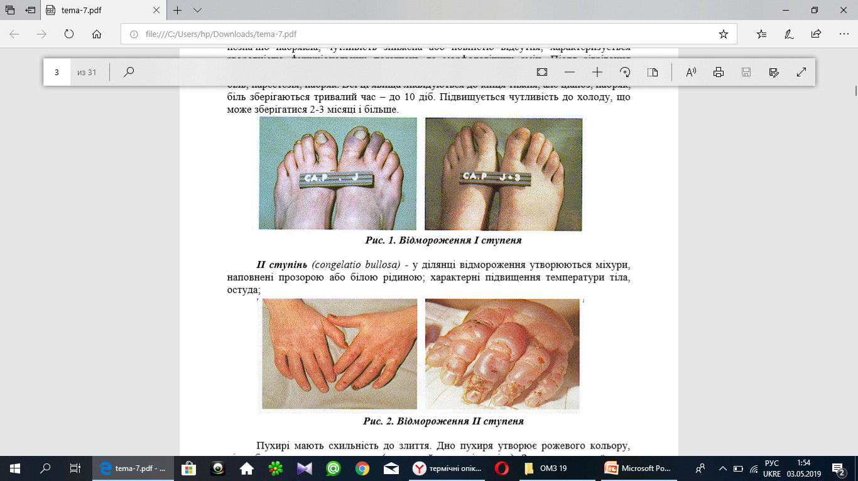

Slide 26
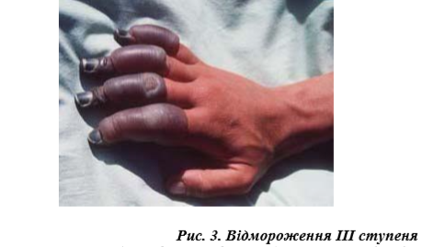
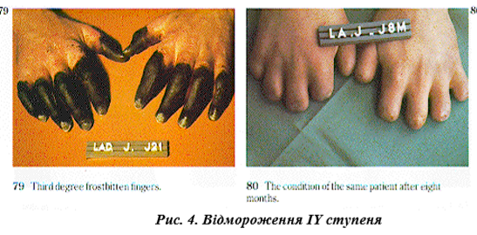

Slide 27
Профілактика відморожень. У профілактиці відморожень значне місце займають фізичні вправи, тренування, холодні обтирання. Дуже важливо, щоб при низькій температурі одяг людини був теплим, вільним, зручним. Ноги мають бути чистими, сухими, у теплому вільному взутті з м'якими шкарпетками або панчохами. У холодні, сирі дні людина повинна регулярно вживати гарячу їжу.
Перша медична допомога передбачає такі заходи. Обмороженого переносять у тепле приміщення і зігрівають його кінцівки у ванні з початковою температурою води +20 °С, яку потім протягом 40-60 хв поступово підвищують до +40 °С. Коли настає гіперемія шкіри і її потепління, кінцівки миють з милом, осушують м'яким рушником, змащують 5% настойкою йоду, а потім спиртом, кладуть напівспиртовий компрес або компрес із горілки, укладають гак, щоб вони були в трохи підвищеному положенні. Якщо немає умов для прийняття ванни, відморожені кінцівки протирають горілкою або спиртом і роблять масаж для їх потепління. Для поліпшення кровообігу і відновлення функцій організму рекомендуєтеся гаряча їжа, чай, кава, вино і вживання серцевих засобів.

Slide 28
3. Електротравма. П'ять ступенів наслідків ураження електричним струмом. Ураження струмом високої напруги. Місцеві та загальні ознаки при ураженні електричним струмом та блискавкою. Схема надання невідкладної допомоги при поразці блискавкою. Перша допомога при електротравмі
Електротравма - ураження людини електричним струмом великої сили або блискавкою, яка викликає глибокі функціональні зміни центральної нервової, дихальної і серцево-судинної систем, які нерідко поєднуються з місцевими ушкодженнями тканин.
Дедалі ширше застосування електричної енергії в промисловості, на транспорті, у побуті та воєнних умовах призводить до збільшення електротравм. Зрідка джерелом електротравми є атмосферна електрика-блискавка. Стосовно загального травматизму на виробництві елек­тротравми становлять лише 2-2,5%, проте летальність при цьому виді травм ще досить висока.
Серед причин електротравматизму слід відзначити порушення правил техніки безпеки та індивідуального захисту, несправність приладів та устаткування.

Slide 29
Механізм ушкодження. Електротравма виникає, коли людина опиняється в електричному полі або коли через її тіло електрострум проходить у землю, а також може бути наслідком дії індукційного струму. Травма частіше настає при безпосередньому контакті із струмопровідною частиною і рідше при стиканні з різними предметами, які ввімкнулися випадково в електричне поле. Електрострум чинить на організм локальний і загальний вплив. Проходячи через організм людини, електрострум перетворюється в джоулівське тепло, яке досягає 3000-4000 °С. Біля місця входу і виходу струму на шкірі утворюються термічні опіки - «знаки струму».
Електрострум також викликає хімічний електроліз у колоїдному середовищі тканин і механічне ушкодження у вигляді вдавлень, заглибин, дірчастих уражень, відривів частин тіла. Місцевий опік є окремим проявом загальної дії струму на організм. При будь-якій електротравмі струм діє на весь організм, насамперед на нервову та серцево-судинну системи, призводячи до швидких біохімічних та біоелектричних внутрішньомолекулярних змін. Ось чому при ураженні електричним струмом смертельний наслідок часто спостерігається навіть при незначних змінах шкіри.
Тяжкість ушкодження при електротравмі залежить від напруги й сили струму, тривалості дії, фізичних властивостей струму (постійний, змінний), фізіологічного стану організму, опору шкіри й від навколишнього середовища.

Slide 30
Струм вважається небезпечним при напрузі 40-50 В і при силі струму 0,1 А. Струми з числом періодів 40-70 за одну секунду є найнебезпечнішими.
Шкіра та інші тканини людини чинять певний опір струму, її змочування водою зменшує опір на 40%, а содовим розчином - на 60%. Чим грубіша шкіра, тим більша її опірність електроструму. При пітливості шкіра стає вологою, її опірність зменшується і небезпека ушкодження струмом різко зростає.
Знижують витривалість організму до електроструму перевтома, виснаження, голод, перегрівання тіла, спрага та ін.
Під час сну сила дії струму зменшується.
При підвищенні напруги понад 500 В величина опору шкіри вже не має значення, тому що в місці контакту утворюється «пробій» шкіри, виникають мітки струму, Перемінний струм з частотою 50 Гц небезпечніший, ніж постійний тієї ж напруги. Це положення стосується струму понад 500 Вольт. При даній напрузі небезпека вирівнюється, а при напрузі понад 500В постійний струм небезпечніший, ніж перемінний.
Умови, при яких виникає контакт людини з електричним струмом, впливають на характер і тяжкість електротравми. Чим триваліший контакт із предметами, які несуть струм, чим більша площа зіткнення, тим важчою буде електротравма.
Велике значення мають шляхи проходження струму в організмі - «петлі» струму. З них найбільш небезпечні петлі, при яких струм проходить через органи життєзабезпечення: «дві руки - дві ноги», «ліва рука — ноги», «рука - рука», «голова - ноги».

Slide 31
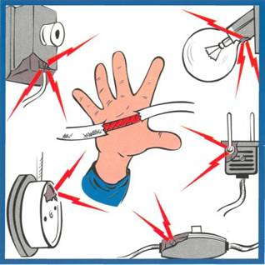
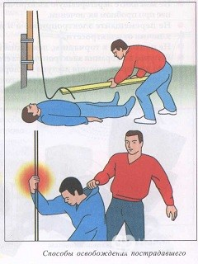
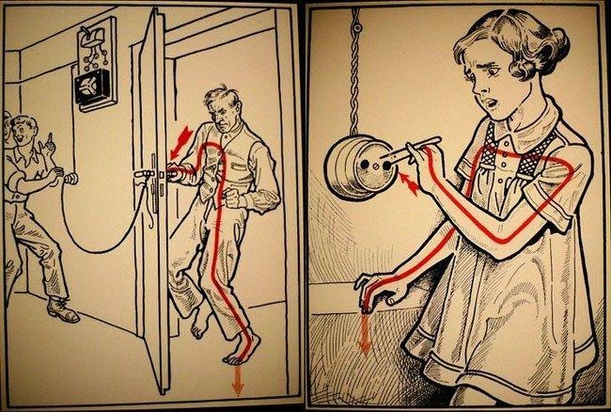
Способи звільнення постраждалого
від дії струму

Slide 32
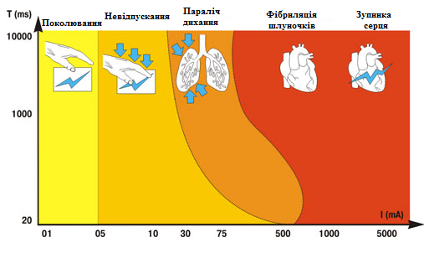

Slide 33
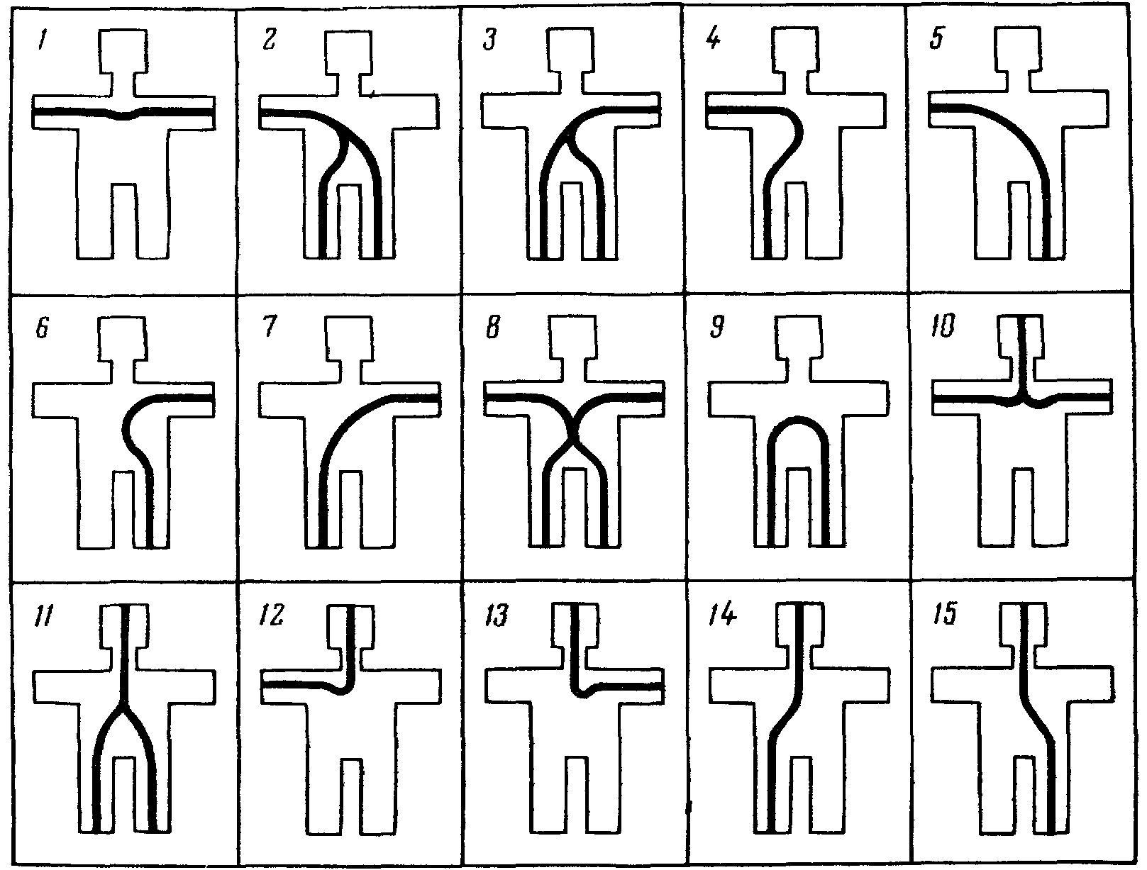
Характерні шляхи струму у тілі людини (петлі струму):
1 — рука - рука; 2 — права рука - ноги; 3 — ліва рука - ноги; 4 — права рука - права нога; 5 — права рука - ліва нога; 6 — ліва рука - ліва нога; 7 — ліва рука - права нога; 8 — руки - ноги; 9 — нога - нога; 10 — голова - руки; 11 — голова - ноги;
12 — голова - права рука; 13 — голова — ліва рука; 14 — голова — права нога;
15 — голова — ліва нога

Slide 34
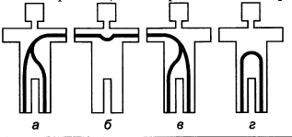
«рука-рука» - через серце проходить 3,3% загального струму
«ліва рука-ноги» - через серце проходить 3,7%загального струму
«права рука-ноги» - через серце проходить 6,7% загального струму
«нога-нога» - через серце проходить 0,4% загального струму
«голова-ноги» - через серце проходить 6,8% загального струму
«голова-руки» - через серце проходить 7% загального струму

Slide 35
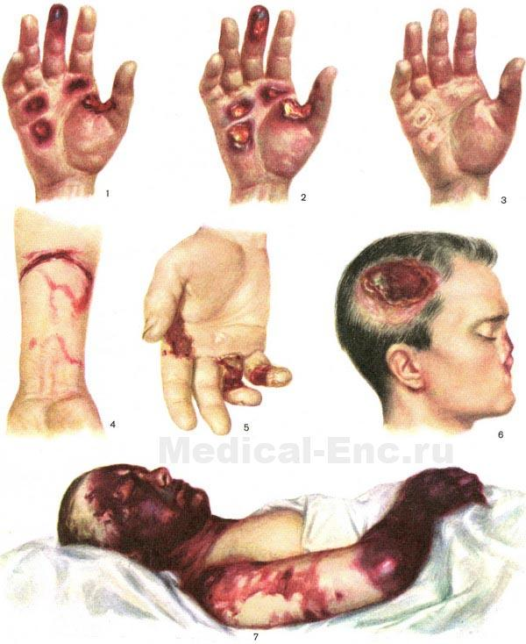
Електротравма.
Рис. 1 - 3. Контактна електротравма при порушенні ізоляції електричного праски (220 в). Знаки струму. Рис. 1. До лікування.
Рис. 2. В період лікування.
Рис. 3. Після загоєння.
Рис. 4. Контактна електротравма (220 в). Знаки струму на передпліччі.
Рис. 5. Знаки струму при електротравми від вилки проводу (220 в).
Рис. 6. Контактна електротравма обличчя і волосистої частини голови з ураженням кістки.
Рис. 7. Опік електричною дугою обличчя, шиї та верхньої кінцівки при ремонті електроустановки під напругою (380 в).

Slide 36
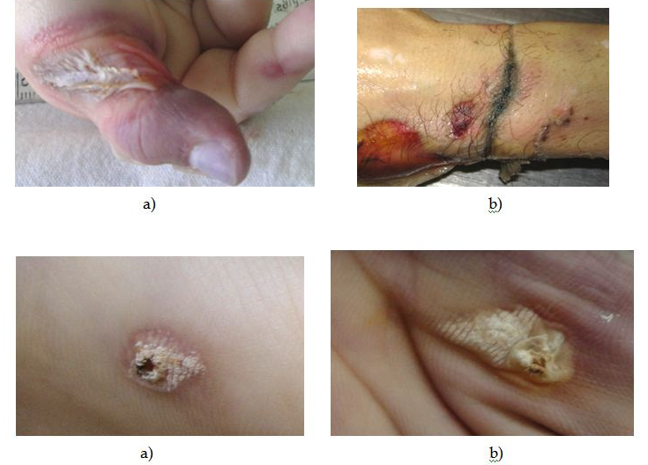
Контактні електроопіки
Notes:
36

Slide 37
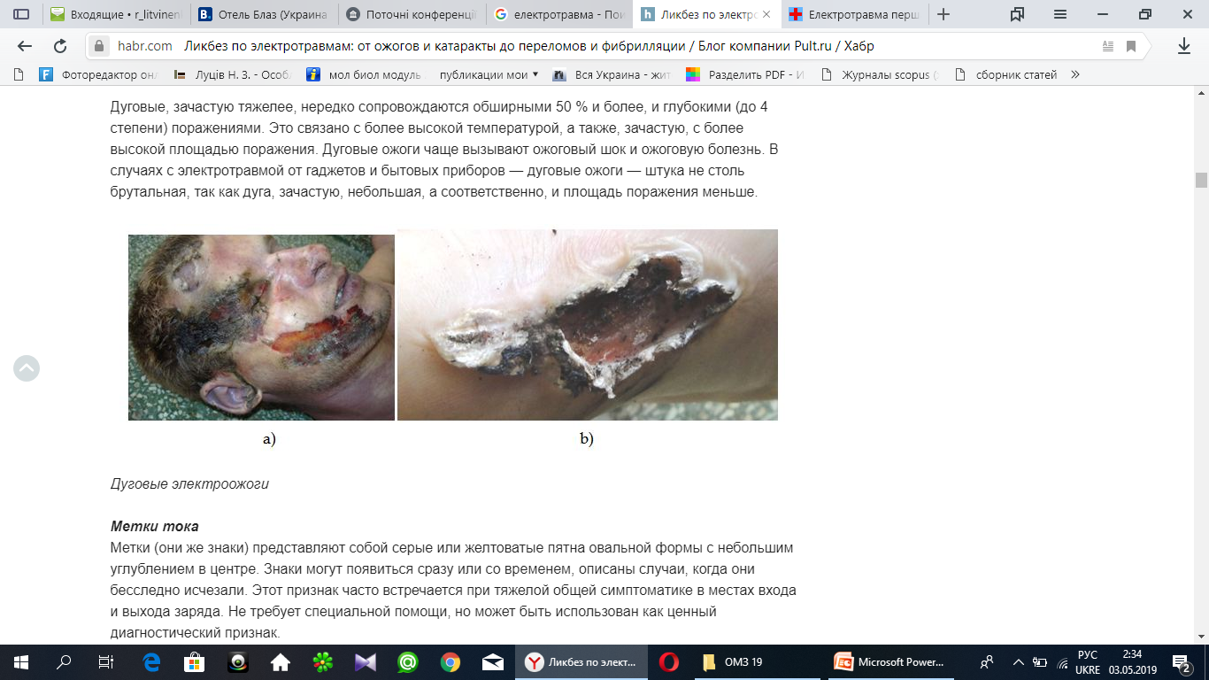
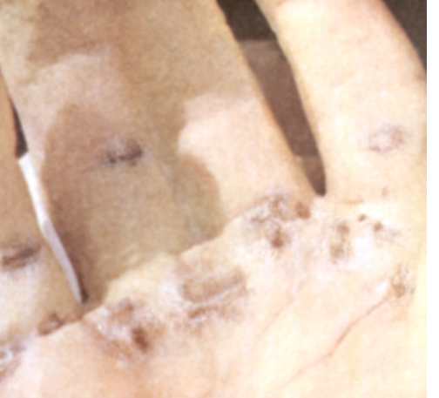
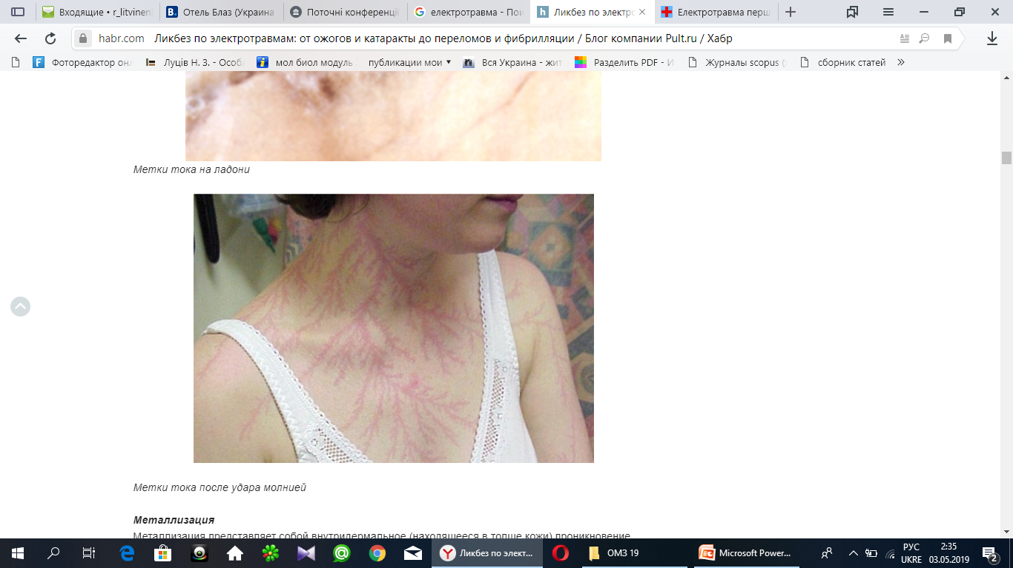
Дугові електроопіки
Мітки струму на долоні
Мітки струму після удару блискавки

Slide 38
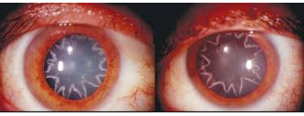
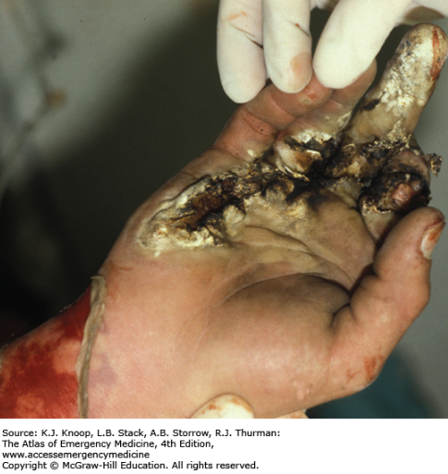
Парна зіркоподібна
катаракта
після електротравми
Металізація

Slide 39
Особливе місце серед уражень електрострумом посідає ураження блискавкою.
Блискавка - це величезний електричний розряд в атмосфері. Напруга струму досягає мільйона вольт, сила струму - сотні тисяч ампер. Тривалість розряду - доля секунди. Дія блискавки подібна до дії струму високої напруги. При ураженні блискавкою у 80-90 % випадків виникає знепритомнення. Порушення серцевої діяльності зустрічається рідше, що пояснюється високою напругою в зоні розряду й короткочасністю його дії.
Для виникнення електротравми не обов'язковий безпосередній контакт із предметом носієм струму. При високій напрузі електрострум може вразити людину на відстані, через дуговий розряд. Небезпека збільшується в сиру погоду через підвищення електропровідності повітря. При падінні на землю високовольтного дроту електрострум «розтікається» на обмеженій ділянці землі.
Може виникнути «крокова» напруга при переміщенні до місця падіння дроту. Небезпечна зона поблизу дроту, який упав, у радіусі складає 10 кроків і повинна враховуватись при наданні допомоги: не можна переміщуватись до потерпілого широкими кроками.

Slide 40
Симптоми. Клінічно електротравма проявляється місцевими й загальними симптомами. Локальні зміни виражаються у формі термічних опіків і специфічних «знаків струму». При інтенсивному утворенні термічної енергії (вольтова дуга) настають глибокі опіки з обвугленням уражених ділянок тіла. «Знаки струму» утворюються біля його місця входу й виходу: їх розмір 2x3 сантиметри. Вони мають вигляд сірих, щільних плям; іноді ці сухі ділянки шкіри трохи виступають над її поверхнею. У деяких випадках на місці плям утворюється опіковий струп. На відміну від термічних опіків навколо цих плям немає гіперемії, болісності й на шкірі зберігається волосся та пушок. При проникненні струму в глибину шкірного покриву під впливом термічного електролізу може настати обвуглення тканин з утворенням пари й газу, з ураженням глибше розміщених тканин і появою в них коміркової будови із сплющенням епітеліальних тканин. М'язи в деяких випадках обвуглюються, а іноді розшаровуються у вигляді окремих м'язових груп. Кісткова тканина на місці дії вольтової дуги розтоплюється. Локальні прояви при ураженні блискавкою мають форму деревовидних гіперемійованих смуг на шкірі. Утворюються вони внаслідок паралічу шкірних судин і зникають через декілька днів.

Slide 41
Загальні явища при електротравмі зумовлені дією струму на центральну та периферичну нервову систему і проявляються затемненням свідомості, підвищенням тонусу мускулатури, що супроводжується судомним скороченням окремих груп м'язів, які нерідко переходять в генералізовані судоми, розладом серцево-судинної і дихальної функції, часто до повної їх зупинки.
Внаслідок тонічного скорочення м'язів буває важко відірвати потерпілого від струмоведучої частини. У легких випадках електротравми потерпілий швидко приходить до пам'яті. Але він ще протягом деякого часу відчуває загальну слабкість, розбитість, запаморочення і головний біль. У тяжких випадках затемнена свідомість зберігається тривалий час. У потерпілого при цьому може відбуватися розширення границь серця і глухі тони, сповільнений, напружений, іноді прискорений пульс. При тяжких формах електротравми спостерігається і торпідний шок, який інколи переходить в клінічну смерть із припиненням серцевої діяльності й дихання. Причиною смерті під час електротравми можуть бути розлад кровообігу й набряк мозку, первинний параліч вазомоторного та дихального центрів або первинне ураження серцевого м'яза й великих судин.
Смерть від електротравми може настати миттєво або через деякий час після оживлення. Вторинна смерть здебільшого є наслідком паралічу серця, але зумовлюється й набряком легень, мозку і вторинним паралічем серцево-судинного та дихального центрів.

Slide 42
Профілактика. Профілактика електротравм полягає в дотриманні заходів техніки безпеки. З робітниками на виробництві зокрема і населенням загалом необхідно обов'язково проводити спеціальний інструктаж щодо правил користування електроприладами. Відповідними службами здійснюється точний облік усіх ушкоджень електричним струмом і застосовуються відповідні заходи, спрямовані на усунення електротравм, що повторюються.
Перша медична допомога. У більшості випадків потерпілих від ураження електрострумом можна врятувати. При цьому людина, яка надає допомогу, повинна бути дуже уважною, тому що найменша необережність може коштувати їй життя.
Найперше необхідно встановити кількість потерпілих, яке джерело струму стало причиною нещасного випадку, і припинити подальшу дію струму на потерпілого.
Якщо поруч є люди, треба попросити їх викликати «швидку допомогу», чітко зазначивши місцеперебування і кількість потерпілих.
Оточуючі мають допомогти обмежити доступ до цього місця інших осіб і взяти участь у наданні першої долікарської допомоги.
Для припинення подальшої дії електроструму на потерпілого треба вимкнути рубильник, викрутити запобіжники, вийняти вилку із розетки. Якщо цього зробити неможливо, потрібно перерубати дріт сокирою із сухим дерев'яним держаком. Дріт слід відсунути сухою палицею, книгою, сухою дошкою тощо.

Slide 43
Обірвані дроти необхідно також заземлити або затушувати, з'єднавши їх кінці між собою. Якщо дріт перерізати немає чим, то потерпілого відтягують за одяг, нижній край сорочки, ремінь. Робити це необхідно однією рукою, обгорнувши її плащем, вовняним шарфом, джемпером або будь-якою іншою сухою тканиною.
У разі, коли потерпілий лежить на землі й контактує із дротом високої напруги, до нього потрібно підходити дрібними кроками або стрибати на одній або двох щільно стиснутих ногах, щоб самому не потрапити під «крокову» напругу. Для безпеки слід стати на суху дошку, гумову підстилку, стопку газет або книг, сухий одяг. Взуття повинно бути без гвіздків.
Якщо потерпілий не знепритомнів, але його не можна відірвати від дроту, йому потрібно порадити підстрибнути. У цей момент виникає розрив контакту із землею і дія струму припиняється. Після припинення дії струму починають надавати першу допомогу.
Потерпілого кладуть на спину, розстібають одяг і звільняють від стиснення шию, груди, живіт.
Забезпечують доступ свіжого повітря і для стимуляції дихання дають понюхати нашатирний спирт.
Якщо потерпілий притомний, без тяжких опіків і травм кінцівок, можна дати йому протибольові й заспокійливі засоби, наприклад анальгін, амідопірин, краплі Зеленіна, настоянку валеріани та транспортувати у лікарню.
При тяжких ушкодженнях із явищами клінічної смерті до прибуття машини «швидкої допомоги» слід негайно приступити до штучної вентиляції легенів («рот у рот», «рот у ніс» та ін.).
У спеціальній машині для реанімації й оживлення проводяться комплекси заходів (штучну вентиляцію апаратним методом, масаж серця, введення серцевих засобів, лобеліну і т. ін.).
При ураженні блискавкою вживають таких же заходів.

Slide 44
4. Утоплення. Механізми розвитку термінального стану при втопленні. Істинне втоплення, асфіксичне втоплення, синкопальне утоплення. Утоплення в прісній воді. Утоплення в морській воді. Перша допомога при утопленні. Схема надання першої медичної допомоги при істинному ("синьому") утопленні. Надання невідкладної допомоги при «білому» утопленні.
Утоплення - це один з видів механічної асфіксії, при якому механічним чинником є будь-яка рідина (вода, вино, нафта тощо), яка потрапляє в дихальні шляхи. Для того, щоб людина загинула від утоплення, необов'язковим є занурення тіла у велике водоймище. Людина може втопитися навіть у калюжі, тазу, діжці тощо. Це можливо у випадках, коли людина в стані сильного алкогольного сп'яніння або, наприклад, під час епілептичного нападу потрапляє обличчям у калюжу води.
Людина, перебуваючи під водою, спочатку затримує дихання зазвичай протягом 1 хв., іноді трохи більше, що залежить від витривалості і тренованості.
Коли затримувати дихання більше неможливо, рот розкривається, і вода стрімко надходить у дихальні шляхи, одночасно частково потрапляючи і в шлунок. Людина починає дихати у воді - настає період задишки. Під час першого вдиху вода надходить у горло, внаслідок чого подразнюється слизова оболонка і виникає кашель. Після цього настає нетривале припинення дихання, потім з'являється кінцеве дихання, яке через 5-6 хв. припиняється, а через 10-15 хв. наступає смерть.

Slide 45
Надання першої допомоги при утопленні
У разі нещасного випадку треба якнайшвидше допомогти потопельнику. Якщо на місці події немає рятувальних засобів (човна, рятувального круга), потопельника потрібно рятувати вплав. При цьому рятувальник повинен знати послідовність і швидко виконувати необхідні в тій чи іншій ситуації дії.
Спочатку необхідно добігти берегом якнайближче до того місця, навпроти якого гине людина, на ходу знімаючи з себе одяг та взуття.
Потім увійти у воду і пливти з урахуванням швидкості течії, зберігаючи при цьому силу для рятувальних дій.
Якщо потерпілий занурився у воду, то необхідно пірнути й знайти його.
Коли потерпілий лежить на дні, то, наблизившись до нього, слід охопити його попід руки, відштовхнутися від дна і випливти на поверхню води.
Якщо потопельник борсається на поверхні, треба спробувати його заспокоїти і краще підпливати ззаду, бо спереляку він може вхопити рятувальника.
Рятувальникові необхідно пам'ятати, що коли потопельник вхопив його і не відпускає, занурення під воду сприяє звільненню від нього, оскільки потопельник буде прагнути залишатись над водою. Якщо ж цей прийом не дозволить звільнитися, то слід застосувати больовий прийом або больовий прийом у поєднанні із зануренням.

Slide 46
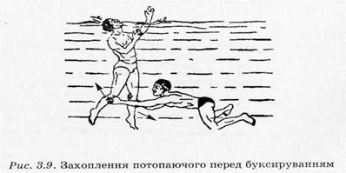
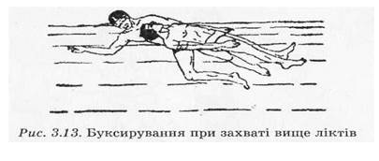

Slide 47
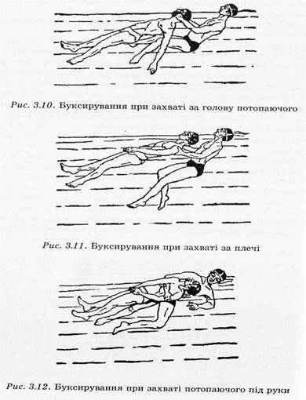

Slide 48
Характер надання допомоги після винесення потерпілого з води залежить від тяжкості його стану. При утопленні може виникнути так звані "синя" та "біла" асфіксії.
Синя асфіксія виникає, якщо вода потрапляє у дихальні шляхи і шлунок.
Біла асфіксія виникає при раптовій зупинці дихання під водою, внаслідок чого вода майже не потрапляє у дихальні шляхи. В такому стані заходи, спрямовані на реанімацію потопельника, здійснюються негайно після витягнення його з води.
Якщо потерпілий не втратив свідомості, пульс та дихання задовільні, його слід покласти на тверду суху поверхню так, щоб голова була низько опущена, роздягнути, розтерти сухим рушником, переодягнути в сухий одяг, обгорнути теплою ковдрою та дати гарячий чай чи каву.
Якщо свідомість відсутня, але є пульс та дихання необхідно піднести до носа потерпілого вату, змочену нашатирним спиртом, покласти потерпілого вниз головою та звільнити дихальні шляхи від слизу і сторонніх тіл.
При зупинці серця та дихання застосовувати найпростіші методи оживлення організму (штучна вентиляція легень та непрямий масаж серця). Але перш за все, потрібно якнайшвидше звільнити дихальні шляхи і шлунок потерпілого від води.
Після надання першої допомоги, незалежно від ступеню тяжкості стану, потерпілого необхідно відправити до найближчого медичного закладу, оскільки навіть у легких випадках утоплення можливі тяжкі ускладнення, що можуть призвести до смерті.

Slide 49
Не слід забувати, що тепловіддача у воді у кілька разів більша. Тому чим менше ваше тіло буде у воді, тим краще. Не слід скидати одяг, якщо він не тягне до дна. Роздягнена людини набагато швидше втрачає тепло, тому навіть у теплій воді потрібно рухатись тільки для того, щоб утримуватися на плаву.
Щоб не виникли судоми, треба робити статичну гімнастику, по черзі напружуючи м'язи всіх частин тіла. Якщо починає "хапати корч", слід зробити глибокий вдих, зануритися у воду з головою, випрямити ногу і сильно потягнути себе за великий палець ступні. Повторювати це доти, доки судома не мине.
Якщо ви в рятувальному жилеті, використайте для збереження тепла спеціальну позу: лежачи на спині, тримайте голову над водою, руками охопіть з обох боків грудну клітку, зігніть коліна і підтягніть їх до підборіддя. Так можна уникнути охолодження кінцівок та органів малого тазу.

Slide 50
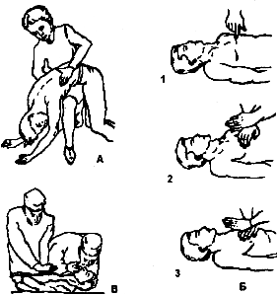

Slide 51
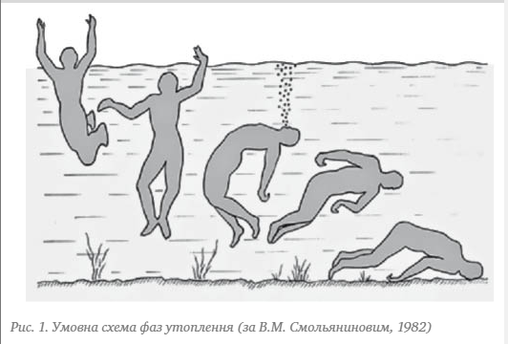

Slide 52
5. Тепловий і сонячний удар, їх причини, ознаки, перша допомога.
Тепловий і сонячний удар - це патологічні стани, що супроводжуються сильним головним болем, головокружінням, загальною слабкістю, зблідненням, сповільненням рухів.
В такому стані є можлива нудота, блювання, короткочасна втрата свідомості, підвищення температури тіла до +40-+41°С. При подальшому впливі високої температури шкіра обличчя й губ синіє, посилюється задишка. Пульс стає слабким і може зовсім зникнути. З'являється занепокоєння, марення, галюцинації та судороги. Якщо у людини з'явились ознаки перегрівання, необхідно одразу ж викликати лікаря. Людину, що отримала тепловий чи сонячний удар, потрібно покласти у прохолодне місце, підійняти її голову, розстебнути одяг. Для збільшення тепловіддачі на лоб покласти холодний компрес і змочити одяг водою. Якщо людина не знепритомніла, корисно дати їй міцний холодний чай, холодну воду. У випадку зупинки дихання і серцевої діяльності необхідно до прибуття лікаря почати зовнішній масаж серця і штучну вентиляцію легень.
Для запобігання перегріванню на сонці голову слід прикривати світлим головним убором, що добре відбиває сонячні промені.

Slide 53
Перегрівання – це патологічний стан організму, що виникає внаслідок порушення терморегуляції та/або дії зовнішнього тепла.
При дії високих температур зовнішнього середовища у постраждалих можуть виникнути: теплові судоми, теплове перевтомлення, тепловий удар.
Теплові судоми – болісні скорочення м’язів (найчастіше в області гомілок або м’язів передньої черевної стінки).
Теплове перевтомлення – нормальна або підвищена температура тіла, прохолодна, волога, бліда або почервоніла шкіра, головний біль, нудота, запаморочення або слабкість.
Тепловий удар: висока температура тіла, іноді досягає 41 °C, червона, гаряча суха шкіра, роздратованість, втрата свідомості, прискорене поверхневе дихання.

Slide 54
Значне перегрівання організму, що виникає в тих випадках, коли порушується тепловий баланс і віддача теплоти, яка надходить ззовні, і тієї, яка утворюється в організмі, з певних причин утруднена. Перегріванню сприяє підвищена температура повітря, його значна вологість, одяг, виготовлений із прогумованих і брезентових тканин, надмірне фізичне навантаження, нестача води для пиття.
Сонячний удар — це є різновид теплового. Він виникає в тому випадку, коли людина з непокритою головою тривалий час знаходиться під прямим сонячним промінням. Його виникненню сприяє загальне перегрівання організму.
Симптоми. Погіршення самопочуття, слабкість, розбитість. Відчуття сильного жару. Почервоніння шкіри. Рясне виділення поту. Посилене серцебиття, задишка, пульсація і важкість у скронях. Запаморочення, головний біль, іноді блювота. Температура тіла підвищується до 38-40 °С. Частота пульсу досягає 100-120 ударів за хвилину. При подальшому зростанні температури до 40-41°С пульс збільшується до 140-160 ударів за хвилину, зростає збудження, рухове занепокоєння, зменшується пітливість, що вказує на зрив пристосувальних реакцій. У важких випадках теплового удару можливі затьмарення свідомості, аж до повної втрати, судоми різних груп м'язів, порушення дихання і кровообігу. Можуть бути галюцинації, марення. Шкіра суха, гаряча, язик теж сухий, пульс слабкий, аритмічний. Дихання стає поверхневим і нечастим.

Slide 55
Профілактика і перша допомога
Щоб уникнути теплового і сонячного удару, не слід перегріватись, не витрачати води і солей з організму, влітку носити головний убір, переважно білого кольору. У спекотну погоду слід збільшувати кількість води, не рекомендується їсти жирну, висококалорійну їжу.
Якщо при тепловому ударі не надати своєчасної допомоги, можливе настання смерті. Смерть настає внаслідок порушення дихання і кровообігу.
У вигляді допомоги, потрібно швидко перенести потерпілого в прохолодне місце, покласти на спину, піднявши дещо ноги, зняти або розстебнути одяг.
Змочити голову холодною водою або покласти на неї змочений холодною водою рушник, холодні примочки на лоб, тім'яну ділянку, потилицю, на пахові, підключичні, підколінні, пахвові ділянки, де зосереджено багато кровоносних судин.
Можна зробити вологе обгортання або протерти тіло потерпілого шматочком льоду, облити його прохолодною водою, але обережно і не довго. Температура тіла потерпілого не повинна бути нижча від 38 °С.
Якщо людина не втратила свідомість, їй потрібно дати міцного холодного чаю або холодної підсоленої води (1/2 чайної ложки солі на 0,5 л води).
У важких випадках слід одразу зважити на характер дихання потерпілого, перевірити, чи не порушена у нього прохідність дихальних шляхів. Виявивши, що язик запав, а в роті є блювотні маси, повернути голову потерпілого на бік і очистити порожнину рота бинтом або носовою хустинкою, накрученою на палець.
Якщо дихання слабке або його немає взагалі, терміново почати робити штучне дихання методом «рот у рот» або «рот у ніс» до появи самостійного глибокого дихання. Якщо ж при цьому не відчувається пульс, а зіниці розширені і не реагують на світло, слід провести весь комплекс реанімації—штучне дихання і непрямий масаж серця.

Slide 56
При теплових судомах:
– перемістити постраждалого в прохолодне місце;
– дати постраждалому випити прохолодної води;
– при можливості обережно промасажувати м’язи на місці судом.
При тепловому перевтомленні і тепловому ударі:
– перемістити постраждалого в прохолодне місце;
– дати постраждалому випити прохолодної води;
– розстебнути одяг постраждалого;
– розмістити вологі, прохолодні компреси в області великих судин (бокова поверхня шиї, підпахвинні ділянки) та на лобі, також можна використати вентилятори, обтирання постраждалого прохолодними компресами;
– не слід охолоджувати постраждалого повністю, зануривши
його у воду;
• забезпечити постійний нагляд за постраждалим до приїзду бригади ЕМД;
• при погіршенні стану постраждалого до приїзду бригади ЕМД повторно зателефонувати диспетчеру.

Slide 57
6. Радіаційні ураження.
Радіаційне або променеве ураження — ушкодження органа, тканини або системи органів, спричинене дією іонізуючого випромінювання і деякими іншими видами випромінювання, наприклад — інфрачервоного, ультрафіолетового тощо.
Зумовлене найчастіше біологічною дією іонізуючого випромінювання. Ушкодження, що виникають під час променевого ураження іонізуючим випромінюванням, породжують променеву хворобу. Променеве ураження від інфрачервоного випромінювання проявляється тепловими опіками, перегріванням. Ультрафіолетове випромінювання виявляє головним чином хімічну дію.

Slide 58
ПРОМЕНЕВА ХВОРОБА (англ. radiation sickness; також аcute radiation syndrome) — захворювання, що виникає в результаті одержання підвищеної дози радіації, включаючи опромінення рентгенівськими променями, гамма-променями, нейтронами й іншими видами ядерного випромінювання у вигляді опадів чи вибуху атомної бомби.
Подібне випромінювання іонізує атоми тіла, виникає слабкість, нудота й інші симптоми. Клітини тіла можуть постраждати навіть при невеликих дозах, що приводить до лейкемії. Може спричинити порушення в генах, що, у свою чергу, веде до народження хворих дітей чи дітей з генними мутаціями.
Розрізняють гостру і хронічну форми променевої хвороби.
До заходів невідкладної медичної допомоги відносять такі: механічне усунення радіоактивних речовин із організму людини шляхом промивання шлунка теплою водою, вживання проносних і сечогінних засобів, промивання рота і очей, застосовування відхаркувальних препаратів при попаданні радіоактивних речовин в дихальні шляхи.

Slide 59
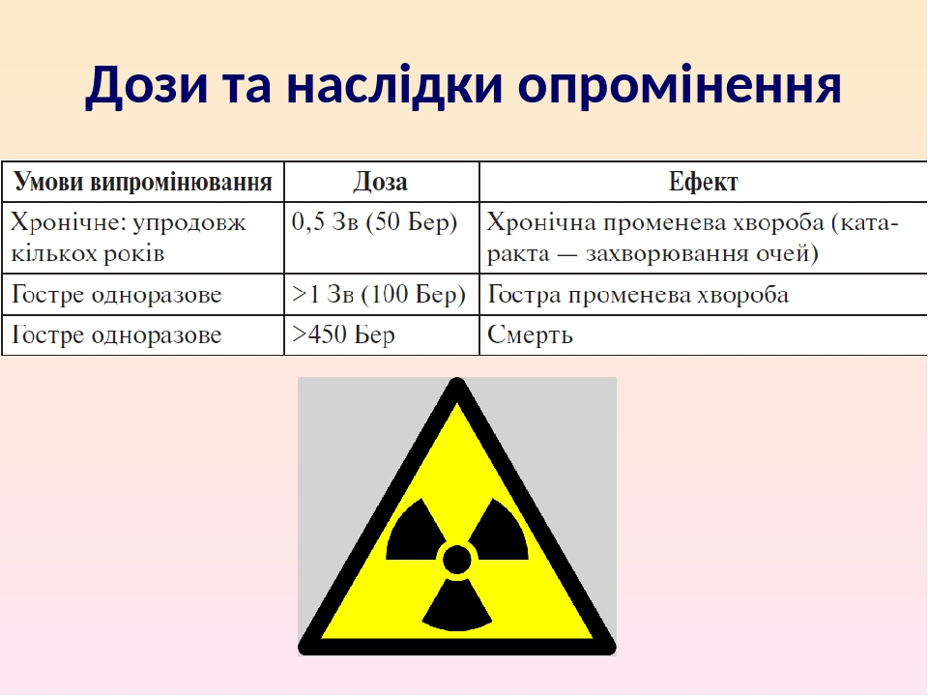

Slide 60
Ступені променевої хвороби
Променева хвороба 1-го (легкого) ступеня виникає при загальній експозиційній дозі опромінення 100…200Р. Прихований період може тривати 2-3 тижні, після чого з'являється нездужання, загальна слабкість, почуття важкості в голові, стиснення в грудях, підвищення пітливості, періодичне підвищення температури. У крові зменшується вміст лейкоцитів.
Променева хвороба 2-го (середнього) ступеня виникає при загальній експозиційній дозі опромінення 200…400Р. Прихований період триває близько 1 тижня. Проявляється у вигляді важкого нездужання, розладу нервової системи, головних болях, запамороченнях, часто буває блювання й пронос, підвищується температура, кількість лейкоцитів (особливо лімфоцитів) зменшується в 2 рази. Лікування триває 1,5-2 місяці. Летальність — до 20 % випадків.
Променева хвороба 3-го (важкого) ступеня виникає при загальній експозиційній дозі опромінення 400…600Р. Прихований період — до декількох годин. Відзначають ті ж ознаки, тільки у важчій формі. Крім того, можлива втрата свідомості, крововиливи на слизуваті оболонки і як наслідок — запальні процеси. Без лікування в 20…70 % випадків наступає смерть від інфекційних ускладнень або кровотеч.
Променева хвороба 4-го (украй важкого) ступеня виникає при дозі більше 600 Р, що без лікування звичайно закінчується смертю впродовж 2-х тижнів. Розрізняють:
  перехідну форму (600…1000 Р);
  кишкову (1000…8000 Р);
  церебральну (більше 8000 Р).

Slide 61
7. Укуси тварин (собак, павуків, бджіл, змій тощо), ознаки, причини та перша допомога.
Отруєні рани виникають унаслідок проникнення різних отруйних речовин - бойових і радіоактивних отрут, при укусі змій, скорпіонів тощо. Вони характеризуються тяжким перебігом із симптомами загального отруєння організму.
При укусах змій (гадюк, гюрзи, піщаної ефи) виникають такі симптоми: сильний і тривалий біль, набряк, підшкірні крововиливи, з'являються пухирці, наповнені кров'янистою рідиною. Одночасно виникають загальні симптоми: запаморочення, слабкість, нудота, пітливість, задишка, прискорення серцебиття, різке зниження артеріального тиску, непритомність, колапс - якщо отрута потрапила у кров. Через кілька годин або діб може настати смерть.

Slide 62
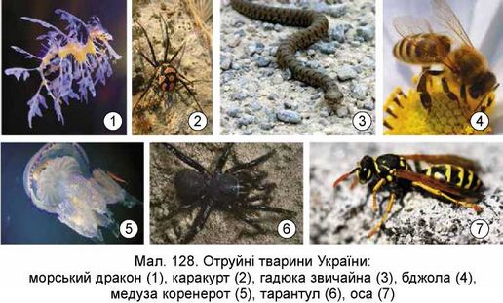

Slide 63
Укуси бджіл, зокрема при підвищеній чутливості хворого до бджолиної отрути, також становлять певну небезпеку. Ознаки. Пекучий біль, набряк тканин у ділянці укусу, що швидко збільшується, слабкість, головний біль, нудота, блювання. При багаторазових укусах, особливо у дітей, і за підвищеної чутливості до бджолиної отрути можливі непритомність, порушення дихання і серцевої діяльності.
Перша допомога. Необхідно швидко видалити жало, якщо воно залишиться в місці укусу, а потім до рани прикласти вату, змочену нашатирним або винним спиртом, горілкою, розчином перекису водню, марганцевокислого калію. Після цього прикладають холодний компрес, потерпілому дають випити склянку гарячого чаю.

Slide 64
Ураження отрутою риб і медуз
У рибалок і купальників, особливо у спортсменів-підводників, можливі уколи шипами та голками спинних плавників риб, що живуть у Чорному морі (морського йоржа, скорпіона і морського дракончика).
Ознаки. В місці ураження з'являються різкий біль, набряк. Коли шкіра стикається з деякими видами медуз, виникає хімічний опік. Він виявляє себе пекучим болем, відчуттям жару, почервонінням, значним набряком. У потерпілого може настати приступ бронхіальної астми
Перша допомога. Не треба поспішно спиняти кровотечу при уколі голками риб'ячих плавників. Місце уколу слід змазати йодною настоянкою чи марганцевим розчином, а також прикласти до рани холодний компрес. Коли шкіру обпекли щупальці медузи, її слиз видаляють, обмиваючи уражене місце, змазують рану вазеліном та прикладають до неї холодний компрес.

Slide 65
Укуси скажених тварин
Сказ найчастіше поширюють собаки, лисиці й вовки. Ознаками цієї хвороби є неспокійна поведінка в собак, параліч, водобоязнь. Тварина, покусавши людину, може заразити її сказом ще до появи у неї всіх цих ознак. Тому будь-який укус слід вважати підозрілим щодо зараження на сказ.
Тварину з ознаками сказу необхідно ізолювати і тримати під наглядом. При знищенні хворої тварини її голову треба надіслати на дослідження до ветеринарної лікарні.
Перша допомога. Рану після укусу скаженої тварини змазують йодною настоянкою, на уражене місце накладають пов'язку. Потім потерпілого направляють на амбулаторне чи стаціонарне лікування та на пастерівську станцію для щеплення проти сказу.

Slide 66
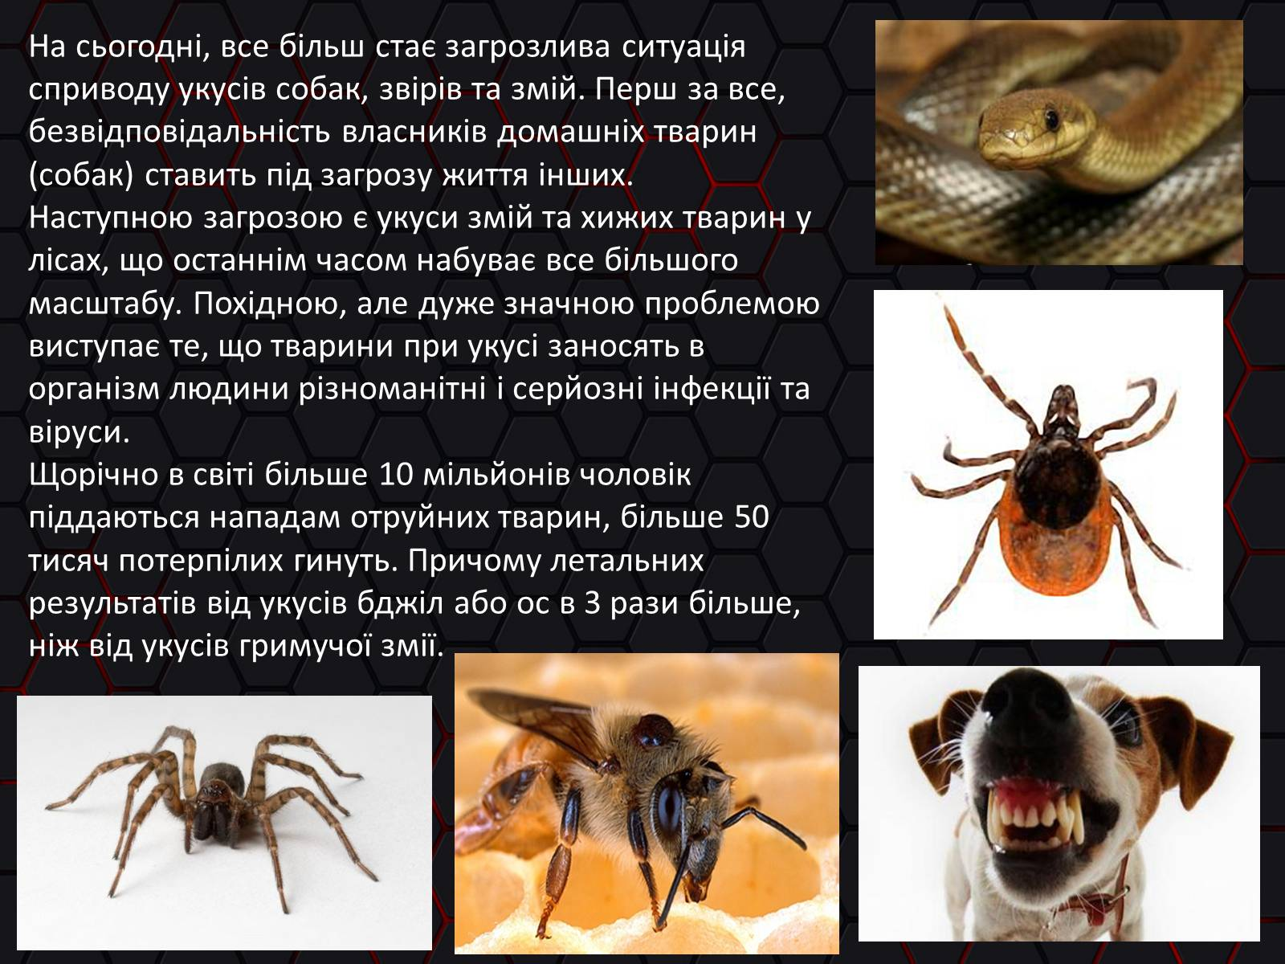

Slide 67
Укуси павуків. Зазвичай, укуси павуків трапляються під час екскурсій, експедицій, відпочинку на природі, сільськогосподарських робіт.
Будь-який павук може вкусити і отруйний (тарантул, чорна вдова, бурий павук-відлюдник тощо) і неотруйний, але неотруйні павуки не несуть загрози для життя людини, тому необхідно вміти відрізняти отруйних комах, щоб своєчасно надати першу допомогу потерпілому.
Тарантул.Цей павук відрізняється великими розмірами і воліє жити в пустелях і степах. Укус тарантула за відчуттями нагадує укус бджоли, а в місці укусу з'являється відразу невелика припухлість. Людина після укусу тарантула практично відразу починає відчувати слабкість, сонливість, апатію.
"Чорна вдова". На чорному черевці членистоногого чітко видно малюнок у вигляді пісочного годинника. Укус каракурти практично не болить, людина може відчути лише легкий укол. Але вже через пару годин виникають перші симптоми інтоксикації організму: почервоніння і припухлість у місці укусу, поширення болю в області попереку, живота, лопаток, литкових м'язів, нудота, слабкість, запаморочення. У двох випадках із ста виникає зупинка серця.
Бурий павук-відлюдник відрізняється наявністю специфічного малюнка на спині у вигляді скрипки. У місці укусу комахи виникає незначне печіння, але вже через 7-8 годин виникає сильний біль, формується пухир з рідиною, що лопається і залишає після себе виразку, яка продовжує збільшуватися в розмірах. При цьому, потерпілий може відчувати занепокоєння, біль по всьому тілу, температура тіла підвищується. Укус може бути смертельний для маленьких дітей.

Slide 68
Перша допомога при укусі отруйного павука полягає в наступному:
Місце укусу слід ретельно промити великою кількістю води, бажано з милом.
Уражену кінцівку знерухомити — зафіксувати за допомогою палиці, дошки.
Якщо місце укусу нога або рука, треба вище місця укусу накласти щільну пов'язку. Вона потрібна для того, щоб отрута не поширювалася по організму дуже швидко. З цією ж метою бажано, щоб потерпілий прийняв горизонтальне положення.
До місця укусу необхідно прикласти холодний компрес.
Рясно поїти потерпілого.
Дорослому можна дати такі препарати, як ацетамінофен або аспірин, дітям — парацетамол.
Доставити потерпілого в медичний заклад для введення протиотрути.

Slide 69
Укус каракурта: симптоми та перебіг інтоксикації
Каракурт («чорна вдова») — найнебезпечніший павук фауни України. Найбільше розповсюдження він має у південних регіонах (Миколаївська, Херсонська, Одеська та Запорізька області).
1. Статистичні дані (на прикладі Миколаївщини)
Облік укусів ведеться з 1995 року.
За цей період зафіксовано 4 летальні випадки.
Пік активності та максимальна кількість постраждалих (15 осіб) була зафіксована у 2001 році.
2. Клінічна картина інтоксикації
Після укусу отрута швидко поширюється організмом, викликаючи важку загальну інтоксикацію.
Перші симптоми (через 10–20 хвилин):
Різко виражена м’язова слабкість та хитка хода.
Сильний біль у кінцівках, попереку та животі (часто нагадує симптоми «гострого живота»).
Гіперемія (почервоніння) обличчя.
Розвиток стану:
Підвищення температури тіла до 38–39°C, озноб.
Рясна пітливість.
Виражений больовий синдром: хворі не можуть стояти на ногах, кричать від болю, поводяться неспокійно.
Можлива затримка сечовипускання.

Slide 70
3. Особливості діагностики та прогноз
Відсутність місцевих ознак: На місці укусу зазвичай немає набряку, почервоніння чи специфічної ранки, що часто ускладнює діагностику.
Тривалість: Стан інтоксикації зазвичай триває від 4 до 12 днів.
Прогноз: За умови своєчасного звернення до медичного закладу та надання допомоги прогноз переважно сприятливий.
!!! При підозрі на укус каракурта постраждалого необхідно негайно госпіталізувати для введення специфічної сироватки або проведення дезінтоксикаційної терапії.

Slide 71
Укус отруйної змії
На території України мешкає 6 видів отруйних змій. Найбільш поширені — гадюка звичайна (повсюдно) та гадюка степова (південь та узбережжя морів).
Як розпізнати отруйну гадюку:
Зовнішність: Довжина 0,5–0,7 м. Колір світлий або сірий із характерною темною зигзагоподібною смугою вздовж спини.
Голова: Округло-трикутна, чітко відмежована від товстого тулуба.
Поведінка: Змія не нападає першою. При загрозі згортається «калачиком», вигинає тіло зигзагом або шипить.
Слід від укусу: * Отруйна змія: Дві чіткі глибокі ранки (отвори від іклів).
  Неотруйна змія: Дрібні зуби у два ряди, великі отвори відсутні.

Slide 72
Укуси бджіл та ос
Головна відмінність полягає у будові жала та хімічному складі отрути.
Порівняльна характеристика:
Ознака | Оса | Бджола
Жало | Гладке, не залишається в ранці. Може жалити багато разів. | Має щербини, залишається в ранці разом із частиною тіла комахи.
Агресія | Висока, може додатково кусати щелепами. | Низька, жалить лише для самооборони.
Тип отрути | Лужна реакція | Кисла реакція
Нейтралізація | Слабкий розчин кислоти (напр. розведений оцет). | Слабкий розчин лугу (напр. мильний розчин).

Slide 73
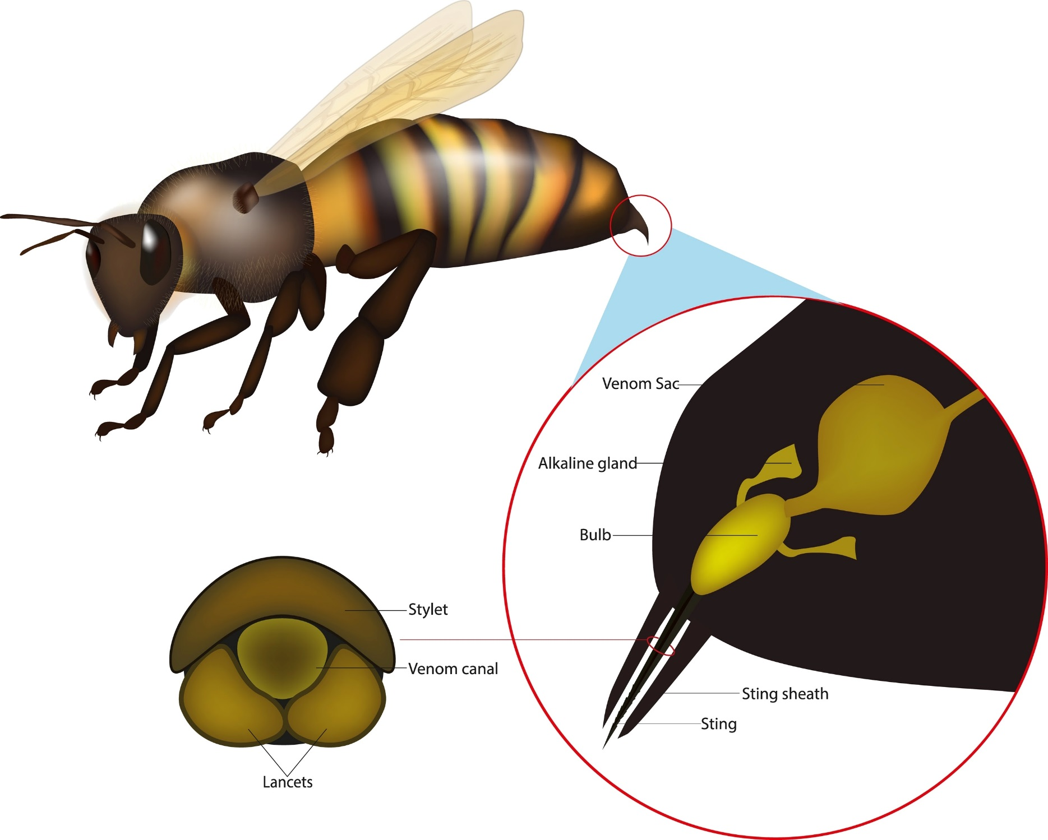

Slide 74
Загальний алгоритм домедичної допомоги при укусах тварин
Якщо людину вкусила домашня, дика тварина або плазун, дійте за наступною схемою:
Крок 1: Безпека та ідентифікація
Переконайтеся, що небезпека минула (тварина втекла або ізольована).
Якщо це дика тварина/змія — запам'ятайте її вигляд або сфотографуйте (це допоможе лікарям підібрати сироватку). Не намагайтеся її зловити!
Крок 2: Первинний огляд
Перевірте свідомість та дихання постраждалого.
Викличте екстрену медичну допомогу (103).
Крок 3: Обробка рани
Якщо кровотечі немає: Ретельно промийте рану мильним розчином (лужне середовище мила частково дезінфікує рану та може нейтралізувати деякі типи отрут). Накладіть чисту стерильну пов'язку.
Якщо є кровотеча: Зупиніть її (тиснуча пов'язка), після чого накрийте рану стерильним матеріалом.
Крок 4: Нагляд
Забезпечте постраждалому спокій.
Постійно спостерігайте за станом до приїзду медиків. При погіршенні стану (набряк, ядуха, втрата свідомості) повторно зателефонуйте диспетчеру швидкої.

Slide 75
Специфічна допомога при укусі змії (Гадюки)
Отрута гадюки має гемолітичну дію (руйнує еритроцити та стінки судин). Головна мета — уповільнити розповсюдження отрути лімфатичною системою.
Знерухомлення (Імобілізація): Це найважливіший етап. Укушену кінцівку слід зафіксувати за допомогою шини або підручних засобів (хустка, гілка). Чим менше рухається кінцівка, тим повільніше отрута потрапляє в загальний кровообіг.
Звільнення від стискання: Негайно зніміть каблучки, браслети, годинники або тісне взуття. Набряк розвивається дуже швидко, і ці предмети можуть спричинити некроз тканин через перетискання судин.
Рясне пиття: Дайте постраждалому багато води або солодкого чаю. Це допоможе знизити концентрацію отрути в крові.
Правила транспортування
Якщо ви перебуваєте далеко від населеного пункту, транспортування має бути максимально щадним:
Положення: Постраждалий повинен перебувати у положенні лежачи.
Мінімум зусиль: Людина не повинна йти самостійно. Якщо є можливість — несіть її на ношах. Будь-яка м’язова активність прискорює серцебиття та розповсюдження отрути.
Рівень кінцівки: Укушену руку або ногу тримайте нижче рівня серця (це також дещо сповільнює відтік лімфи з отрутою до центру тіла).

Slide 76
Чого КАТЕГОРИЧНО НЕ МОЖНА робити:
Накладати джгут: Це призводить до застою отрути в одному місці, що викликає швидке відмирання тканин (гангрену) і може призвести до ампутації.
Припікати місце укусу: Отрута проникає глибоко, а опік лише створить додаткову рану.
Вживати алкоголь: Він розширює судини та значно прискорює всмоктування отрути.
Розрізати рану: Це підвищує ризик інфікування та кровотечі, не видаляючи отруту.
Щодо відсмоктування отрути: Сучасні протоколи домедичної допомоги (наприклад, за стандартами Червоного Хреста) не рекомендують цього робити. Ефективність методу низька (видаляється менше 10-15% отрути), а ризик для того, хто надає допомогу (через мікротріщини в роті), та ризик інфікування рани постраждалого — високі.

Slide 77
Специфічне лікування (Антидоти)
Єдиним ефективним специфічним засобом є протизміїна сироватка (антигюрза).
Вона вводиться тільки в умовах стаціонару під наглядом лікарів.
Самостійне введення небезпечне через ризик анафілактичного шоку (важка алергічна реакція на білок сироватки).

Slide 78
Домашнє завдання
(самостійна робота)
Проаналізувати методики оцінки площі опіків.
Прогноз опікової хвороби (прогностичні індекси)

Slide 79
Перегляньте відео:
опіки: https://www.youtube.com/watch?v=4TsQpfnR-h8
обмороження: https://www.youtube.com/watch?v=8m4WzO5GreI
електротравми: https://www.youtube.com/watch?v=LCwZFQE0YtQ
укуси:
https://www.youtube.com/watch?v=y_BrDbrOYtg
https://www.youtube.com/watch?v=eYUnAbUD4-E
https://www.youtube.com/watch?v=qfTpwyfrbfE
https://www.youtube.com/watch?v=P8zU_9n4SVA
https://www.youtube.com/watch?v=EbBBfCCs-qA
отруєння:
https://www.youtube.com/watch?v=fp3F8N6cU_A
https://www.youtube.com/watch?v=2q47uMUhisY
https://www.youtube.com/watch?v=93oOjk-JaFo
https://www.youtube.com/watch?v=Nl1nInk7A0M
утоплення: https://www.youtube.com/watch?v=tlAGHYD3j04&t=10s

Slide 80
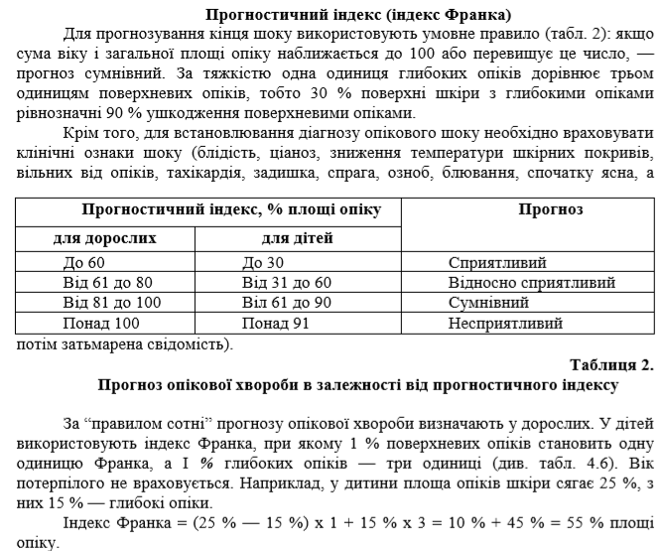

Slide 81
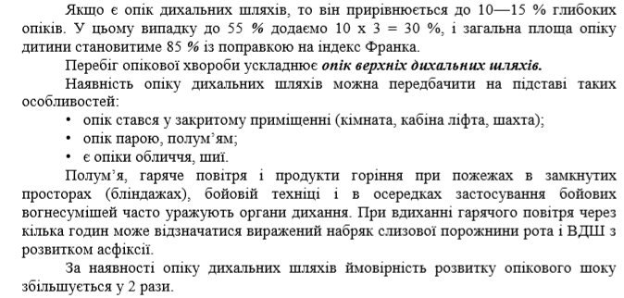
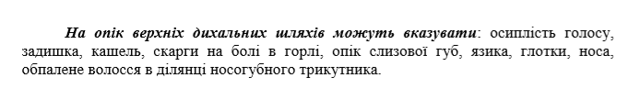

Slide 82
Дякую за увагу!

